Slide 1
«Народные художественные промыслы Урала»
Автор проекта: Мурзина Вероника Михайловна,
10 «А» класса
Руководитель проекта: Сонина Нелля Николаевна
г. Екатеринбург, 2022 г.

Slide 2
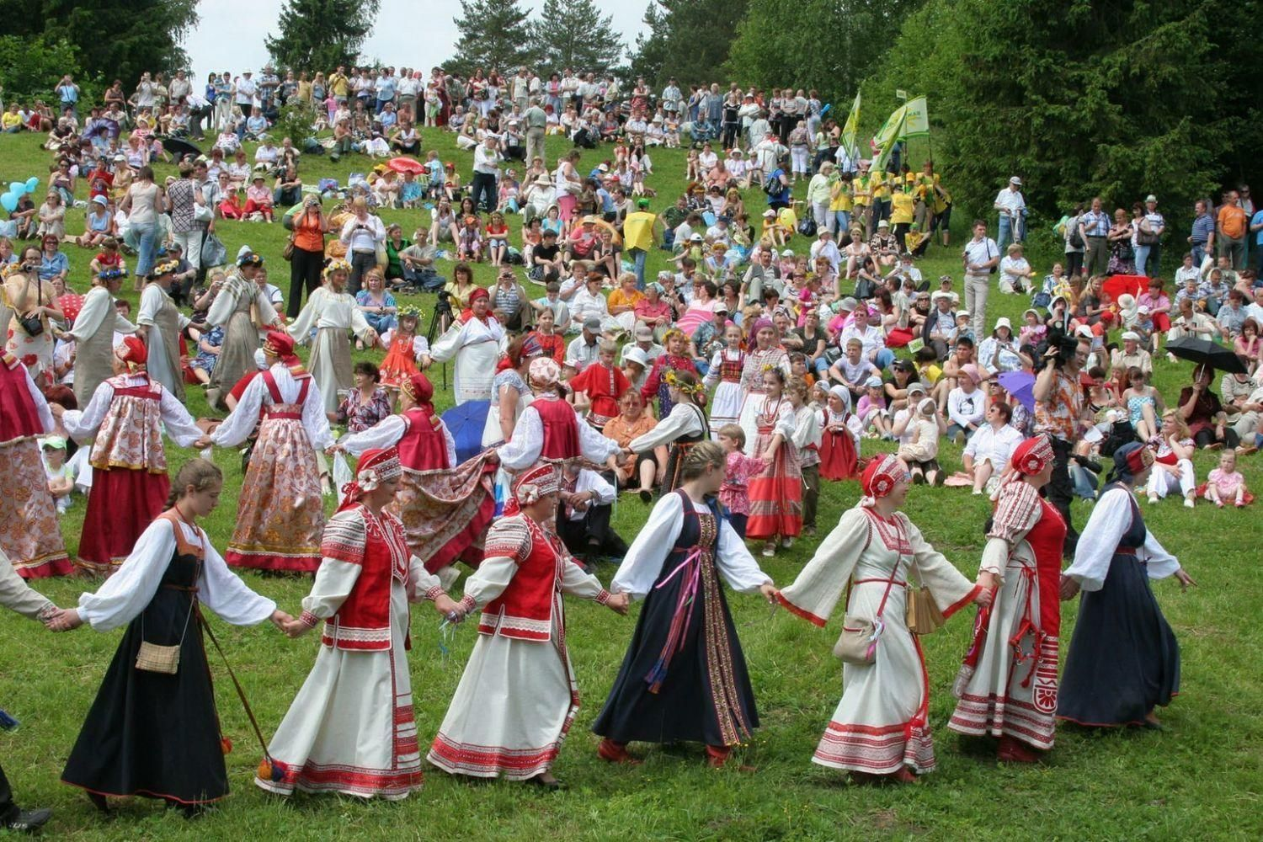
Актуальность проекта
Традиционные художественные промыслы и ремесла русского населения Урала уникальны, имеют свои условия возникновения, эволюцию, многообразие видов, техник. Здесь получили свое развитие резьба, золочение и роспись по дереву, иконописание, вышивка, ткачество, ковроделие, литье, ковка, ажурная просечка металла, керамическое производство и многое другое.

Slide 3
Цель исследования – показать, что народные художественные промыслы значимы и интересны своей историей, своей уникальностью и красотой по сей день.
Задачи исследования:
Изучить понятие «народные художественные промыслы», его историю возникновения и развития
Познакомиться с народными художественными промыслами Урала, их историей и особенностью
Создать интерактивное пособие для уроков географии и краеведения

Slide 4
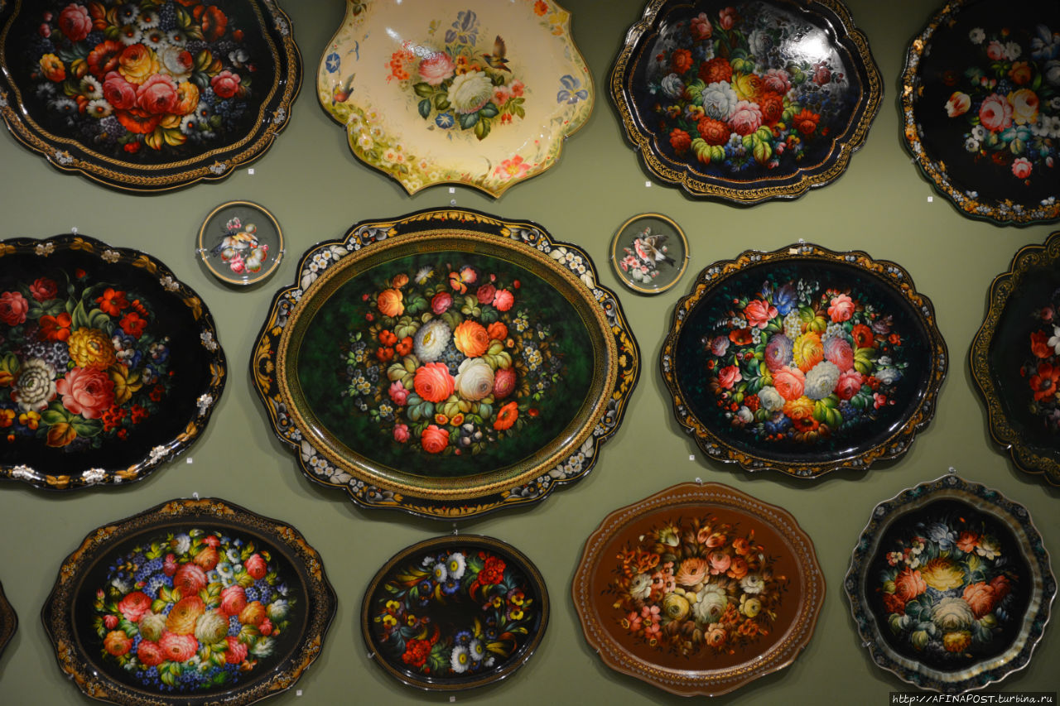
Теоретическая часть
Народные художественные промыслы — изготовление изделий из простых подручных материалов при помощи несложных инструментов.
Этот традиционный вид промысла разнообразен творческими видами деятельности, где вещи создаются собственноручно.

Slide 5
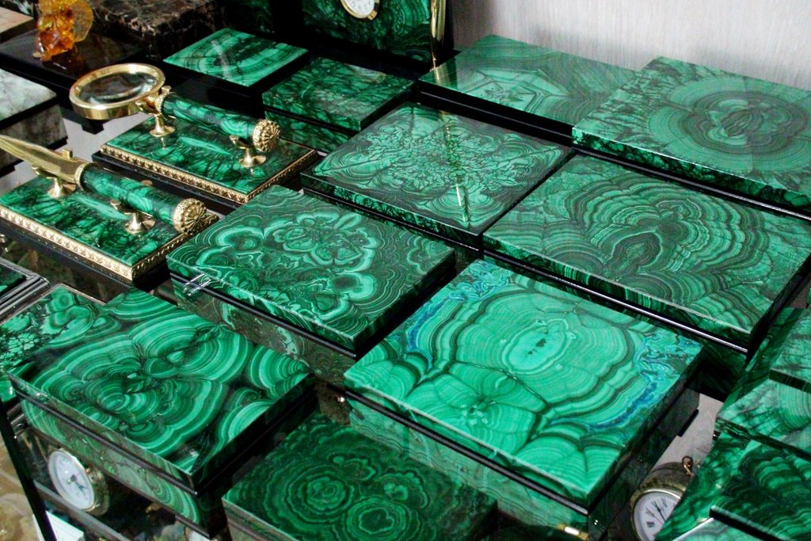
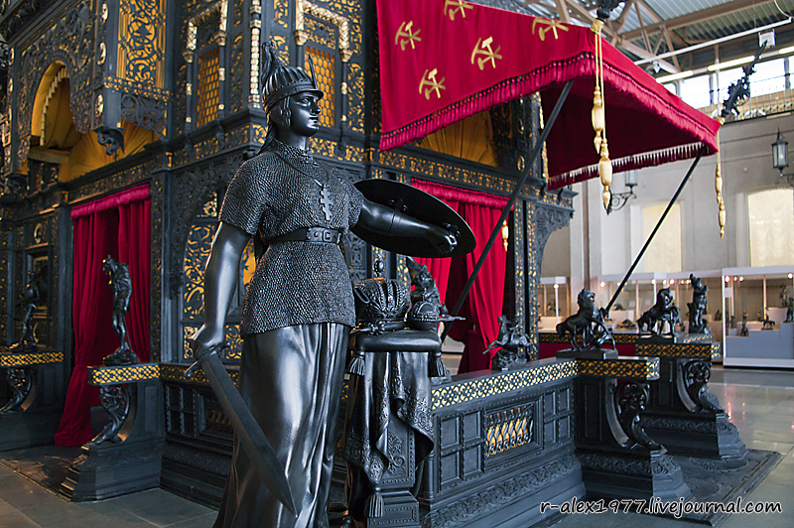
На Урале получили развитие множество промыслов и ремесел, такие как художественная обработка металлов, камня, дерева и других растительных материалов, производство художественной керамики и ювелирных изделий народных художественных промыслов, художественное ручное ткачество. Многие из них живы и по сей день, а некоторые не дошли до нашего времени.

Slide 6
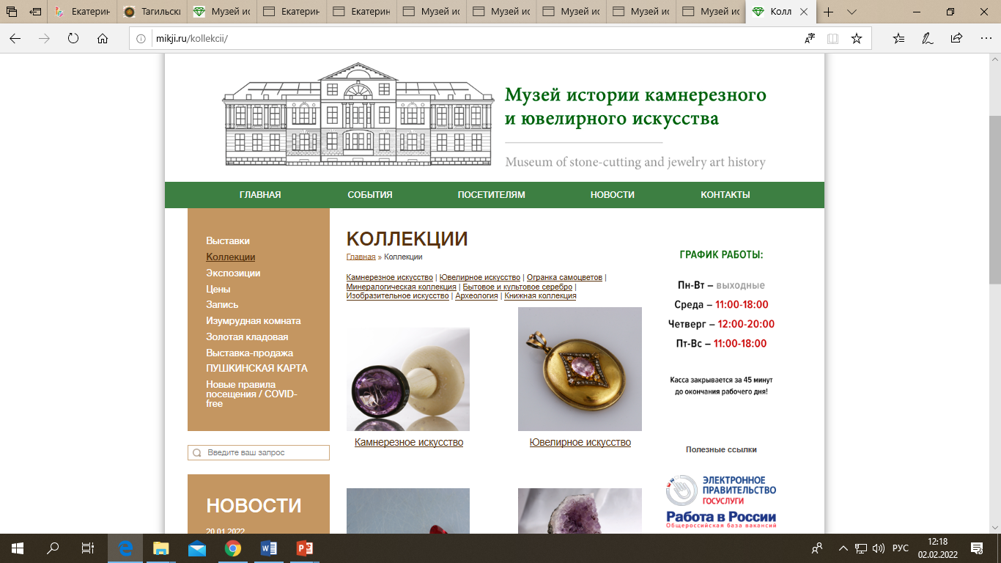
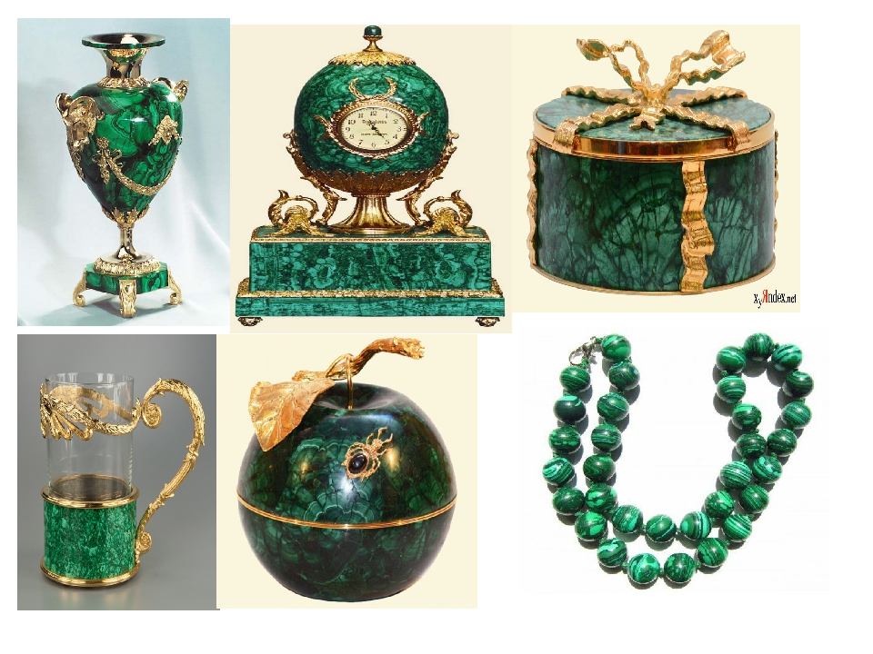
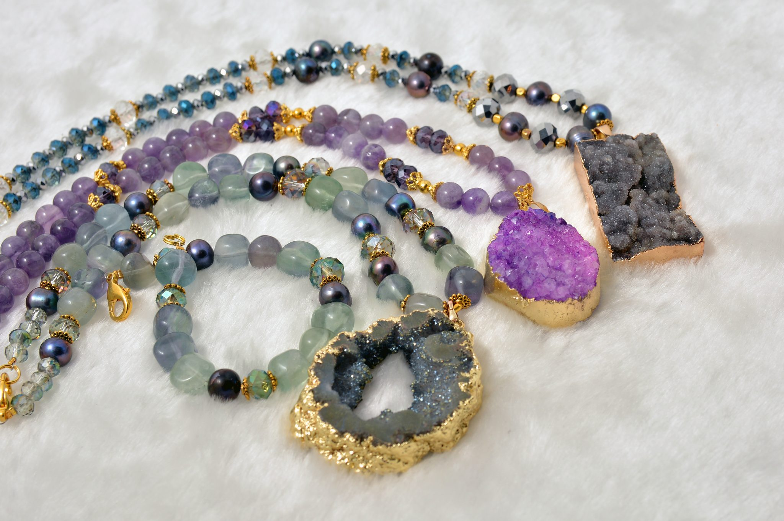
Ювелирное искусство Урала
Художественные обработки камня на Урале обогатили русское искусство великолепными камнерезными произведениями. В этих изделиях отражены чувства человека, переживания его и впечатления, они им придают человеческую теплоту и непосредственность. Эти произведения Урала отражают все его достояние и красоту.

Slide 7
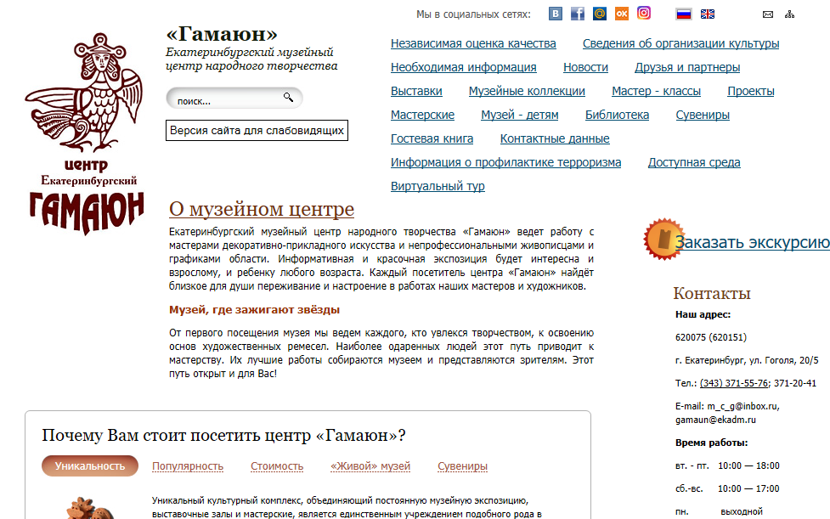
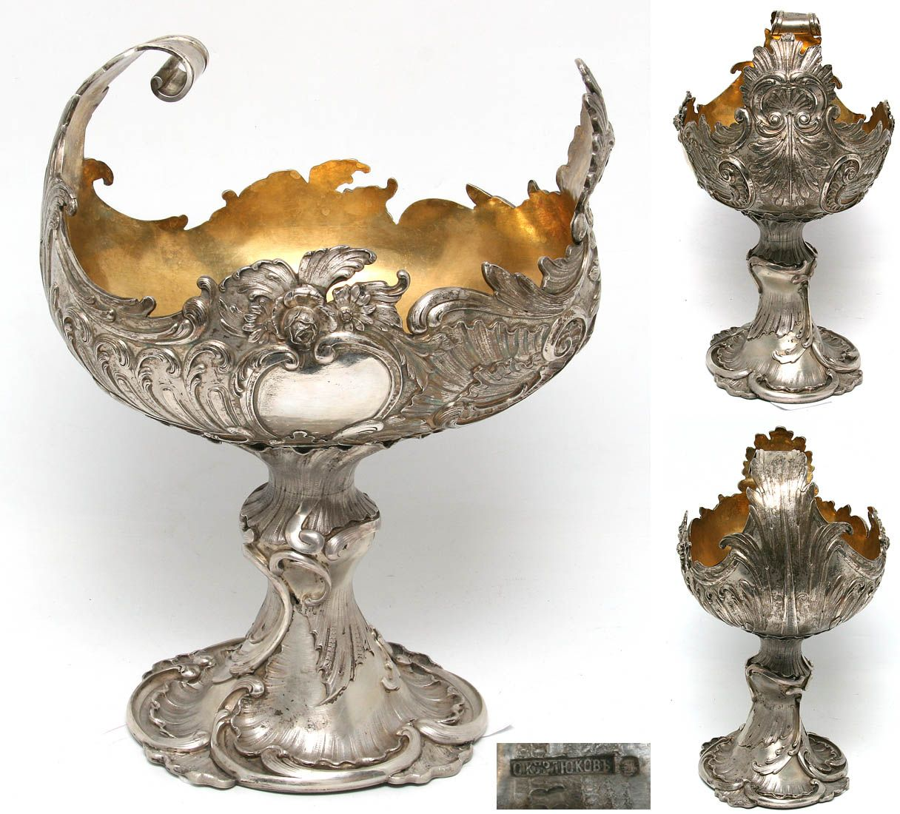
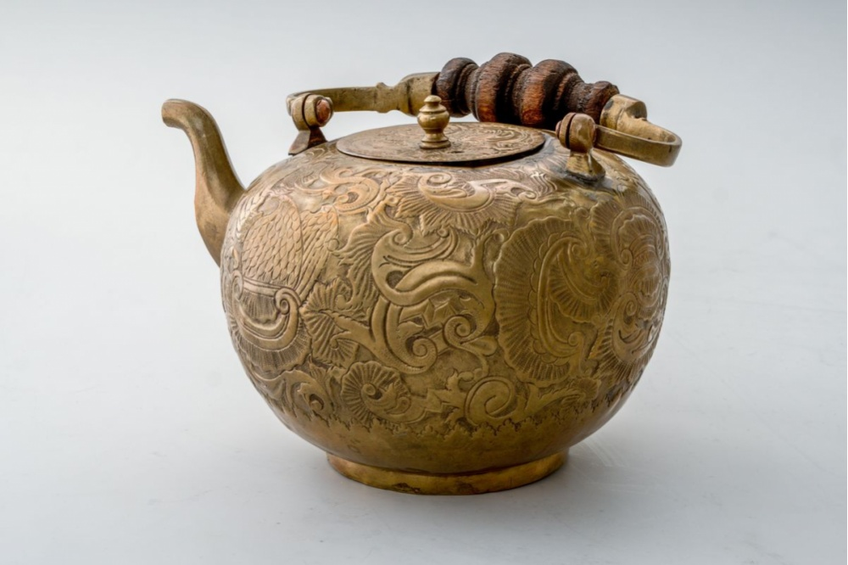
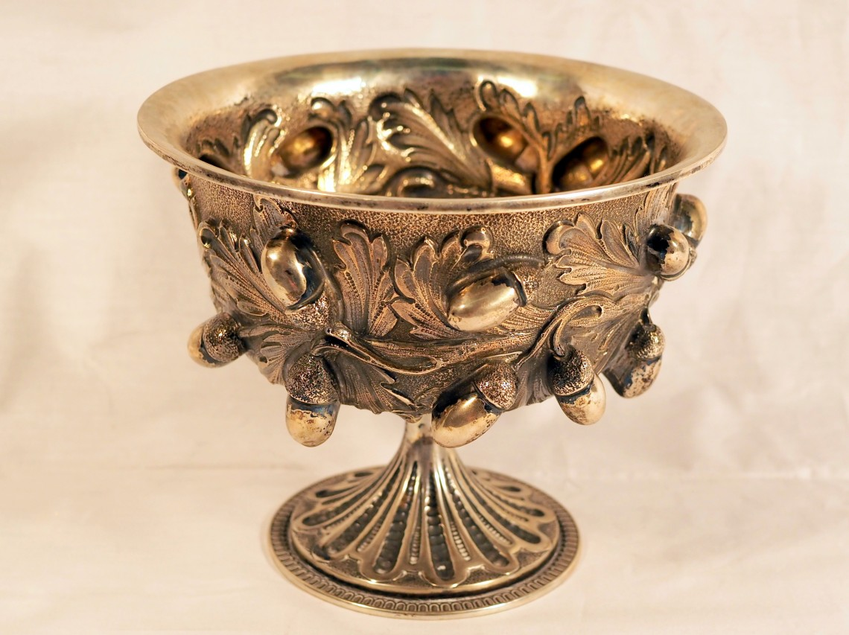
Художественная медь Урала
В условиях технически развитой металлургии Урала искусство обработки металла поднялось на новую ступень развития. Украшенная орнаментом, медная посуда, развитие уральской бронзы, камерное и монументально-декоративное чугунное литьё — это дальнейшее развитие русских традиций.

Slide 8
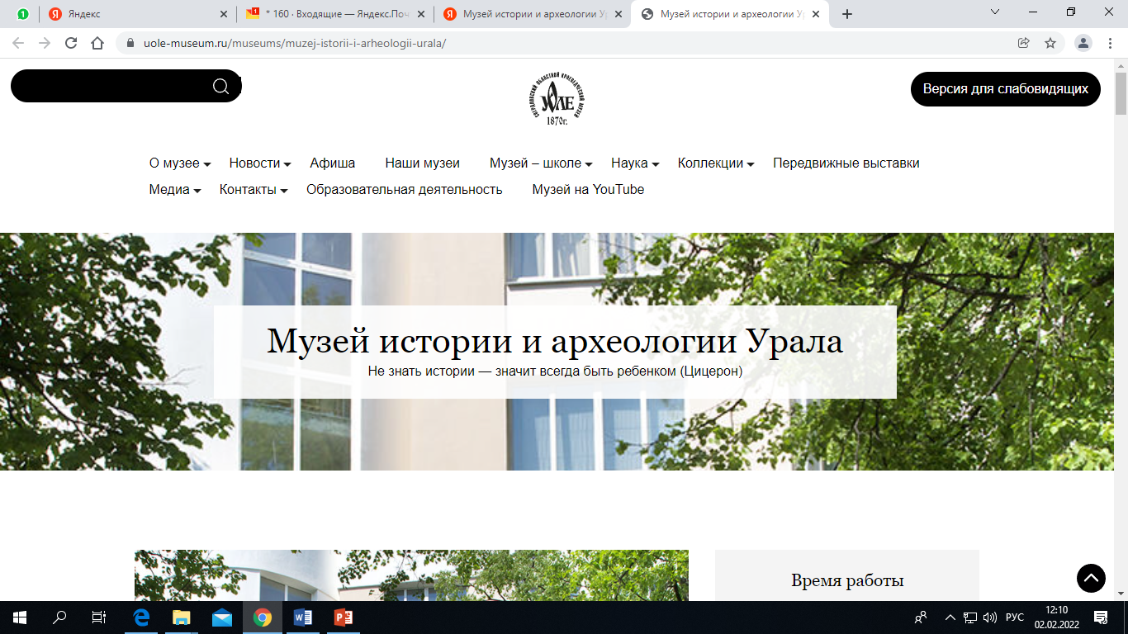
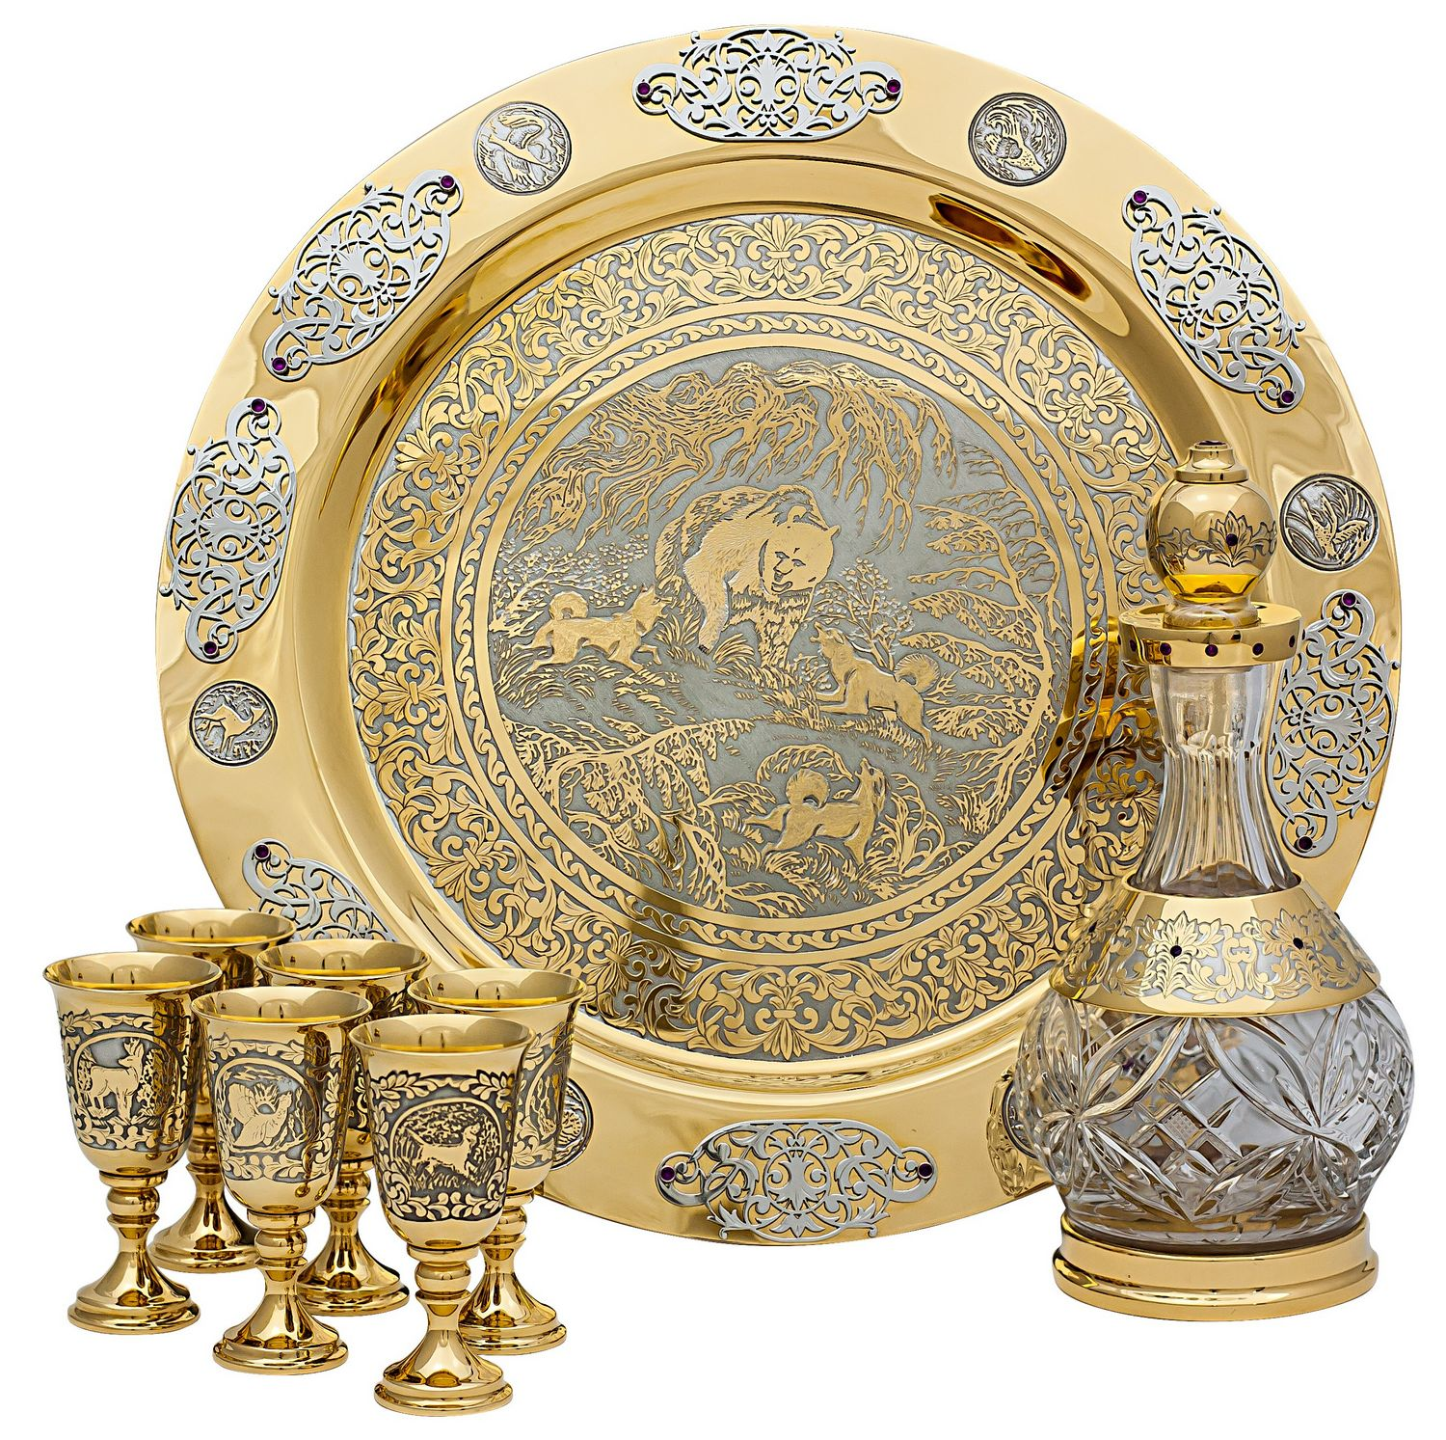
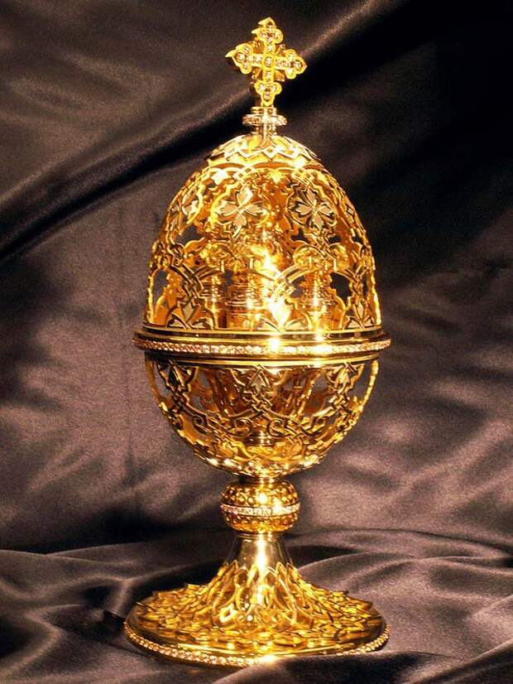
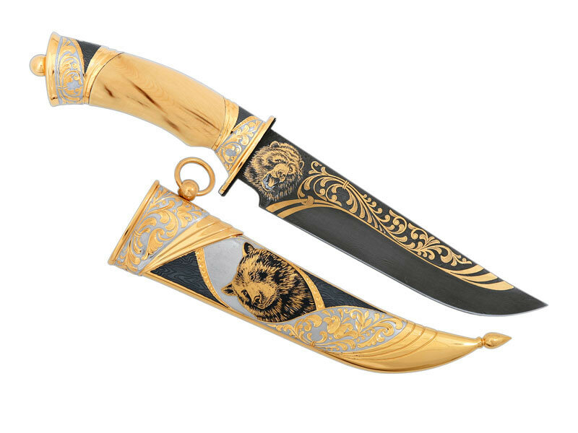
Златоустовская гравюра
Искусство Златоустовской гравюры на стали использует чудесные свойства металла. Применяемые для оформления чистое золото, серебро, никель придают гравюре неповторимую прелесть, изящество, красоту. Именно поэтому она пользуется большой популярностью как в России, так и в других странах и неизменно экспонируется на крупнейших выставках мира.

Slide 9
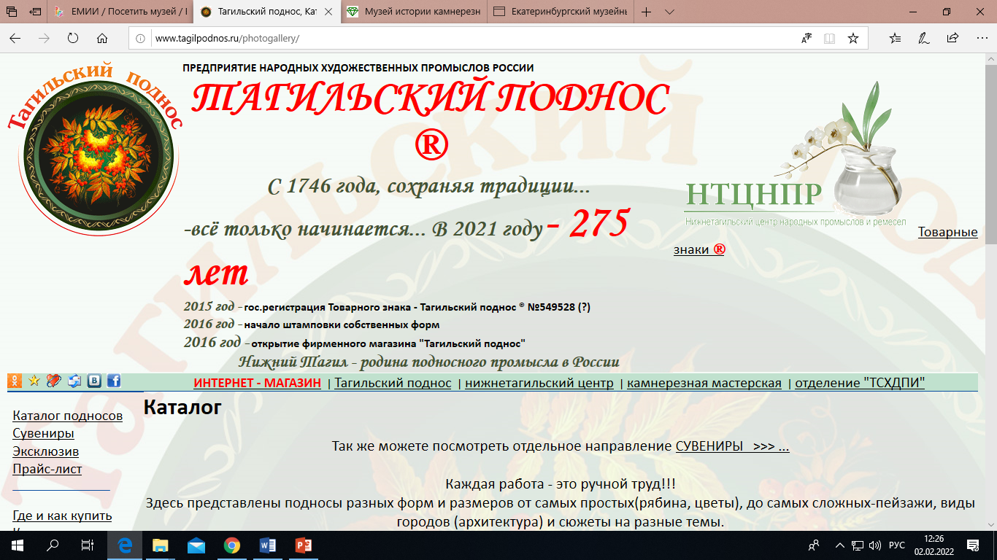
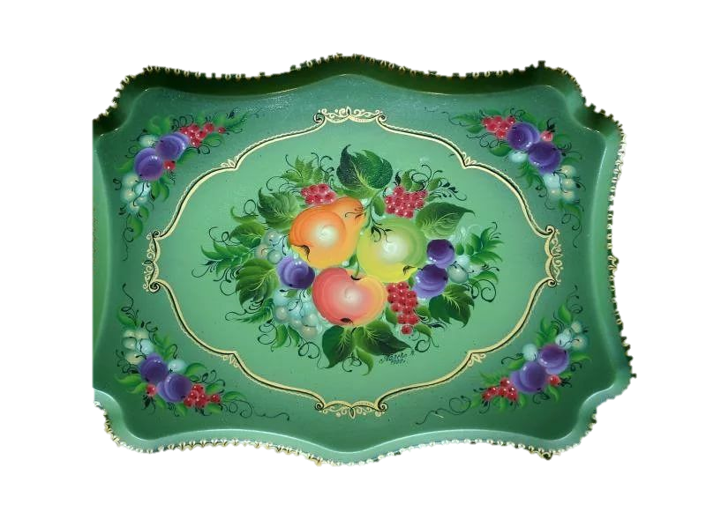
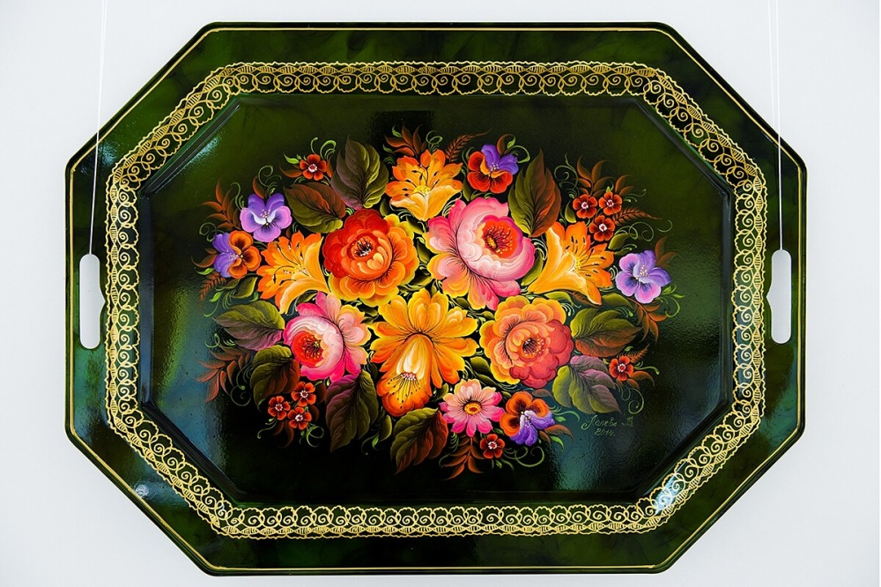
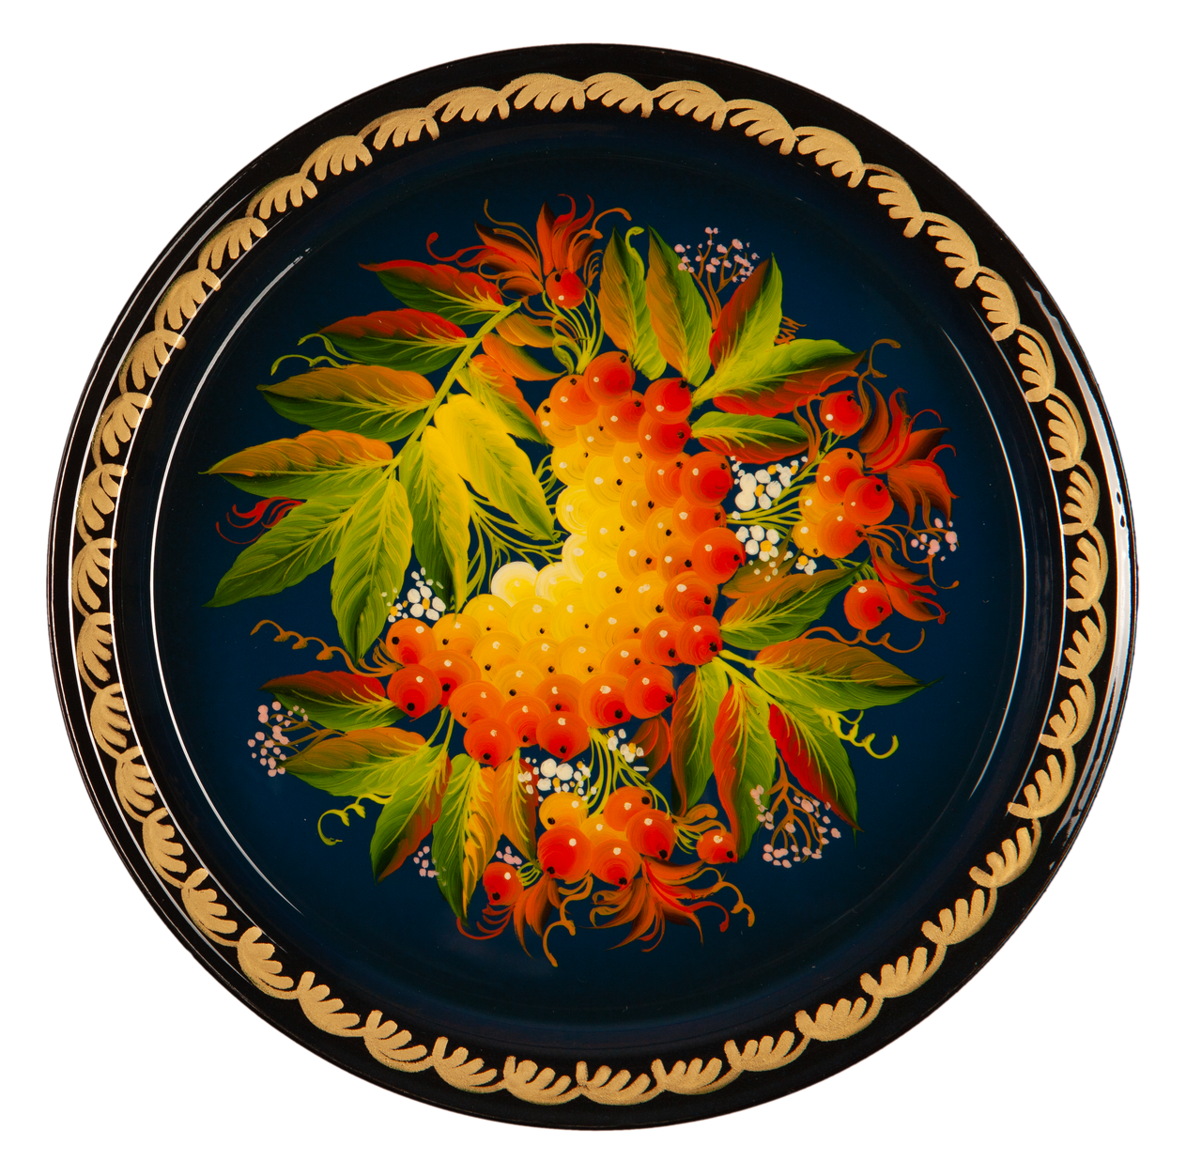
Тагильский расписной поднос
Роспись каждого подноса своеобразна и неповторима, ибо выполняется без каких бы то ни было образцов. За подкупающей легкостью и непринужденным артистизмом письма, кроется огромное мастерство, выработанное поколениями талантливых в прошлом безызвестных крестьянских художников.

Slide 10
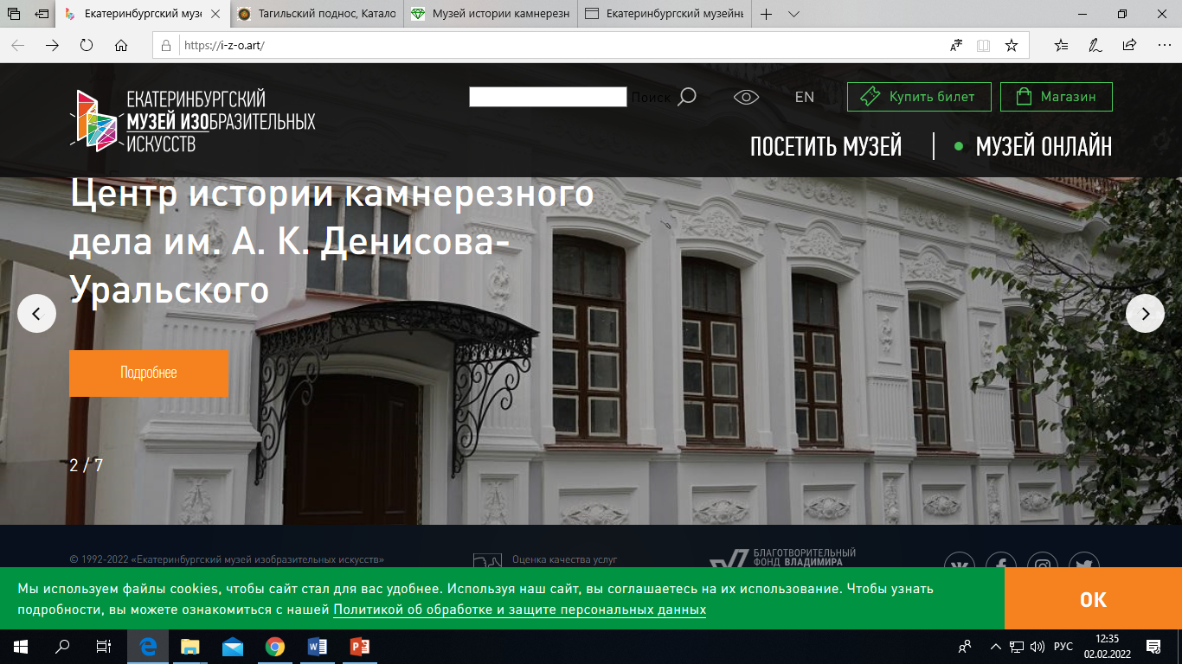
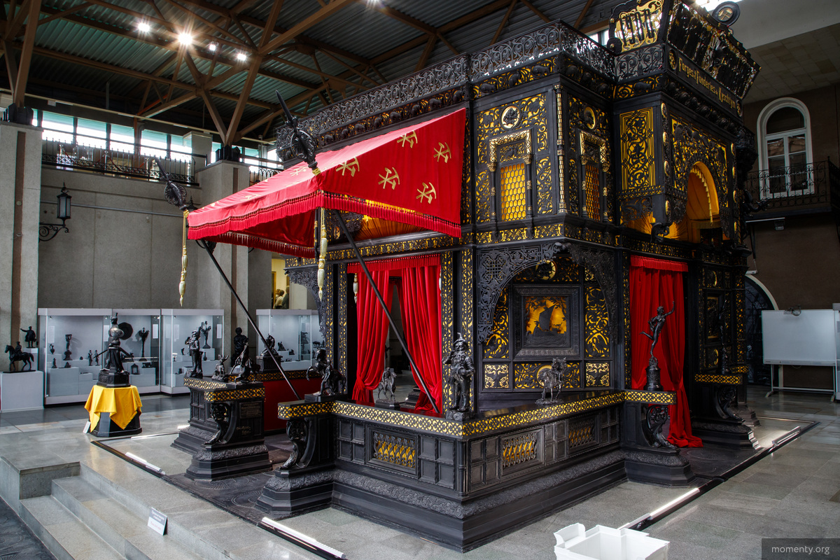
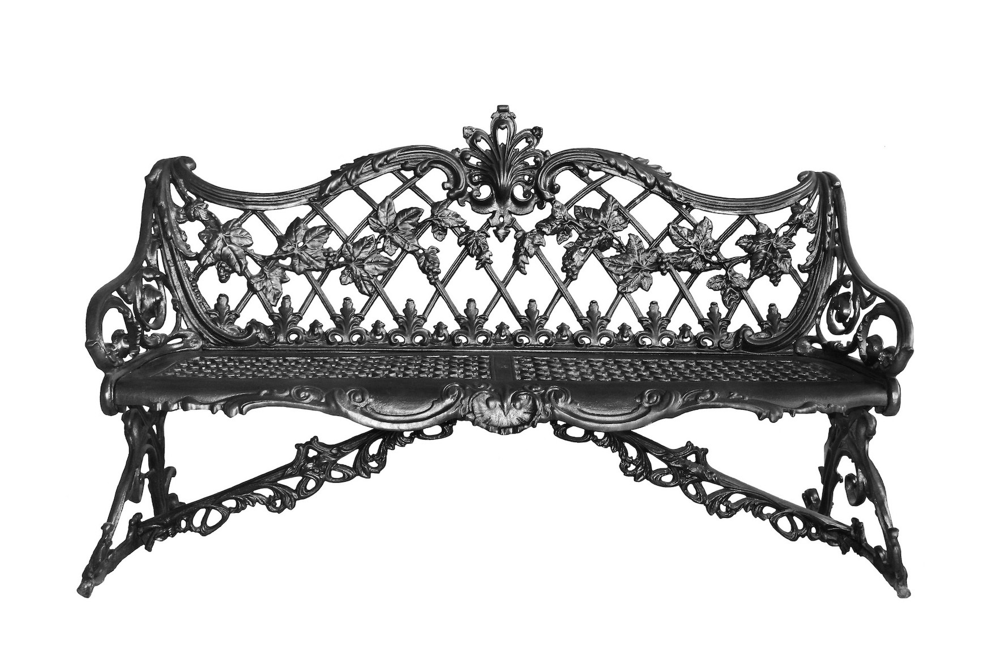
Каслинское литье
Каслинское литье – уникальный художественный промысел. Такого совершенства в литье чугуна не добились нигде в мире. Каслинские мастера смогли превратить, грубый металл в тончайшее кружево.

Slide 11
Практическая часть

Slide 12
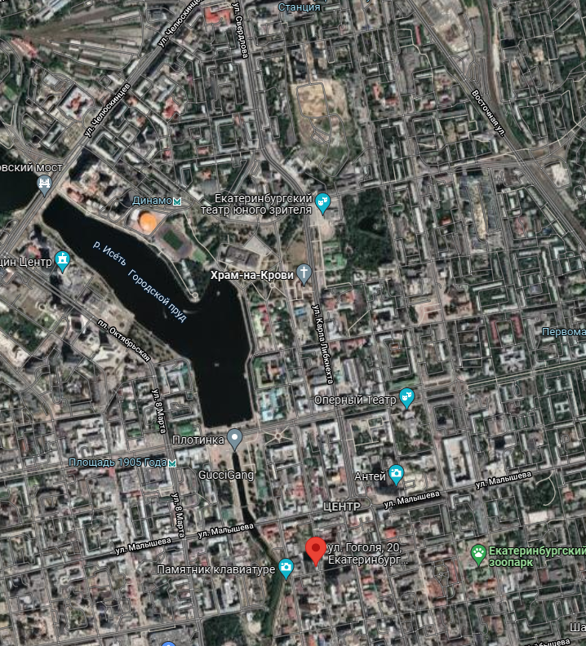
Путеводитель по музеям народных художественных промыслов Урала
3
Зажмите ctrl и нажмите левой кнопкой мыши для дополнительной информации о музее
5
1
2
4

Slide 13
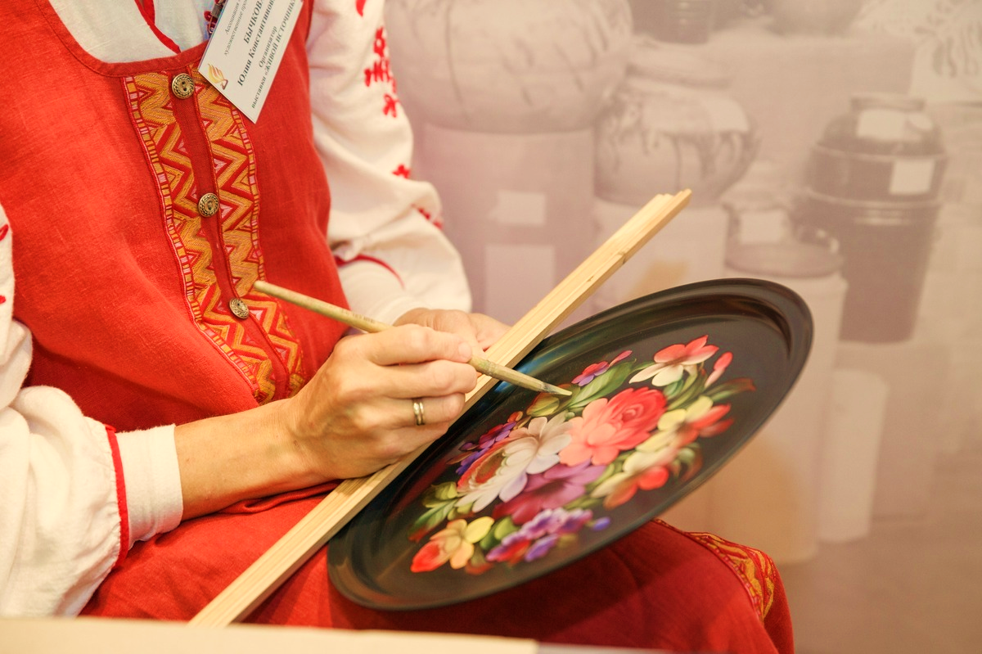
Заключение
Приобщение современного человека к традиционному искусству своего народа значимо для его эстетического и этического воспитания, именно на этой основе вырастает уважение к своей Земле, Родине, происходит возрождение национального самосознания.

Slide 14
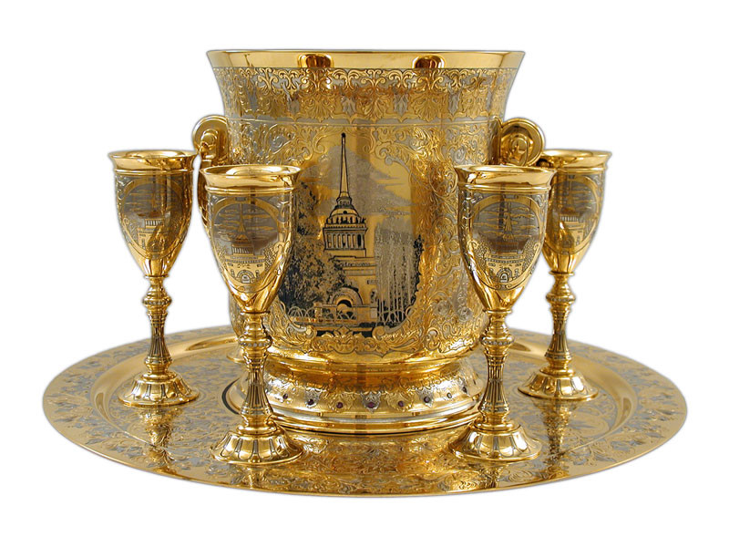
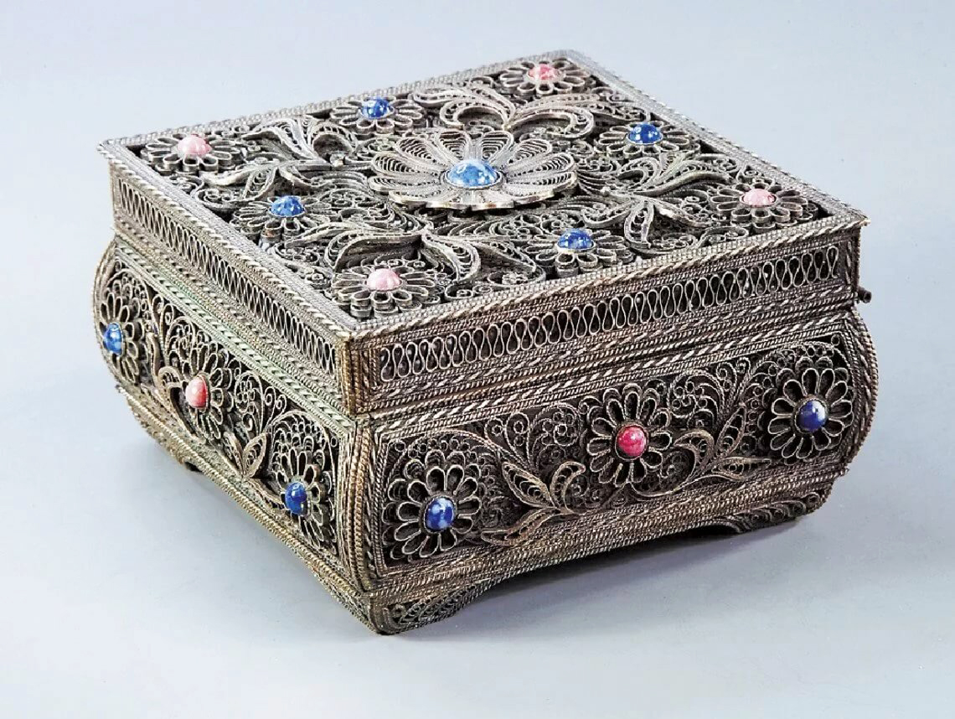
Спасибо за внимание!

